Slide 1
Родителям о ФГОС дошкольного образования

Slide 2
Уважаемые родители!
С 1 января 2014 года все дошкольные
образовательные учреждения России перешли
на новый Федеральный государственный стандарт дошкольного образования (ФГОС ДО).
Что такое Федеральный государственный стандарт дошкольного образования? Федеральные государственные стандарты устанавливают в Российской Федерации в соответствии с требованием статьи 12 "Закона об образовании" и представляют собой "совокупность обязательных требований к дошкольному образованию"

Slide 3
Стандарт направлен на достижение следующих целей:
повышение социального статуса дошкольного образования;
обеспечение государством равенства возможностей для каждого ребёнка в получении качественного дошкольного образования;
обеспечение государственных гарантий уровня и качества дошкольного образования на основе единства обязательных требований к условиям реализации образовательных программ дошкольного образования, их структуре и результатам их освоения;
сохранение единства образовательного пространства Российской
Федерации относительно уровня
дошкольного образования.

Slide 4
Стандарт направлен на решение следующих задач:
охраны и укрепления физического и психического здоровья детей, в том числе их эмоционального благополучия;
обеспечения равных возможностей для полноценного развития каждого ребёнка в период дошкольного детства независимо от места жительства, пола, нации, языка, социального статуса, психофизиологических и других особенностей (в том числе ограниченных возможностей здоровья);
обеспечения преемственности основных образовательных программ дошкольного и начального общего образования;
создания благоприятных условий развития детей в соответствии с их возрастными и индивидуальными особенностями и склонностями,
развития способностей и творческого потенциала каждого
ребёнка как субъекта отношений с самим собой, другими детьми,
взрослыми и миром;

Slide 5
объединения обучения и воспитания в целостный образовательный процесс на основе духовно-нравственных и социокультурных ценностей и принятых в обществе правил и норм поведения в интересах человека, семьи, общества;
формирования общей культуры личности детей, в том числе ценностей здорового образа жизни, развития их социальных, нравственных, эстетических, интеллектуальных, физических качеств, инициативности, самостоятельности и ответственности ребёнка, формирования предпосылок учебной деятельности;
обеспечения вариативности и разнообразия содержания Программ и организационных форм дошкольного образования, возможности формирования Программ различной направленности с учётом образовательных потребностей, способностей и состояния здоровья детей;
формирования социокультурной среды, соответствующей возрастным, индивидуальным, психологическим и физиологическим особенностям детей;
обеспечения психолого-педагогической поддержки семьи и повышения
компетентности родителей в вопросах развития и
образования, охраны и укрепления здоровья детей.

Slide 6
Какие требования выдвигает новый ФГОС ДО?:
Стандарт выдвигает три группы требований
Требования к структуре образовательной программы дошкольного образования
Требования к условиям реализации образовательной программы дошкольного образования.
Требования к результатам освоения образовательной программы
дошкольного образования.

Slide 7
Что является отличительной особенностью стандарта?
Впервые в истории дошкольное детство стало особым самоценным уровнем образования, ставящий главной целью формирование успешной личности. Ключевая установка стандарта – поддержка разнообразия
детства через создание условий
социальной ситуации содействия
взрослых и детей ради развития
способностей каждого ребенка.

Slide 8
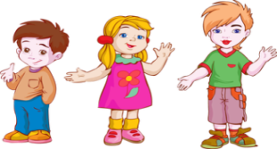
Каков должен быть выпускник ДОУ:
Согласно ФГОС, выпускник дошкольного учреждения при поступлении в школу должен не столько уметь читать/считать/писать, сколько обладать определенным набором качеств, среди которых можно выделить:
уверенность в собственных силах;
любознательность;
способность к волевым усилиям;
самостоятельность;
инициативность;
готовность отвечать за свои поступки;
доброжелательность;
уважительное отношение к семье и социуму.
То есть, основная задача детского сада состоит не в том, чтобы дать ребенку
определенный багаж знаний (эта задача возложена на школу), а в
том, чтобы научить их добывать эти знания самостоятельно,
наблюдать, сопоставлять, устанавливать причинно-
следственные связи.

Slide 9
Как ФГОС обеспечит подготовку детей к школе?:
Не ребенок должен быть готов к школе, а школа – к ребенку!
Если внимательно проанализировать ФГОС дошкольного образования, то можно выделить основные критерии, по которым определяется готовность ребенка к школе:
интеллектуальная – умение сравнивать и обобщать, классифицировать и анализировать информацию, воспринимать речь и логически мыслить;
физическая – уровень развития всех систем организма, способный выдержать ежедневные учебные нагрузки без вреда для здоровья;
мотивационная – ребенок хочет стать школьником не потому, что в школе он найдет новых друзей, с которыми можно будет поиграть (игровой мотив), и не потому что, став первоклассником, он повысит свой социальный статус (социальный мотив), а потому что на уроках он сможет узнать что-то новое и
интересное;
социальная – способность ребенка сотрудничать с другими людьми и
проявлять внимание на протяжении 30-40 минут.

Slide 10
Будет ли учиться дошкольник как в школе?
В тексте ФГОС не употребляется слово «занятие», но это не означает переход на позиции «свободного воспитания дошкольников». Педагоги не перестанут заниматься с детьми в ДОУ. Но такая форма образовательной деятельности как занятие не соответствует возрастным способностям детей дошкольного возраста. В современной теории и практике понятие «занятие» рассматривается как занимательное дело, без отождествление его с занятием как дидактической формой учебной деятельности.
Новый подход ставит во главу угла индивидуальный подход к ребенку в игре. Где происходит сохранение самооценки дошкольного детства и где сохраняется сама природа дошкольников.
Ведущими видами детской деятельности станут: игровая,
коммуникативная, двигательная,
познаватеьно-исследовательская, продуктивная и др.

Slide 11
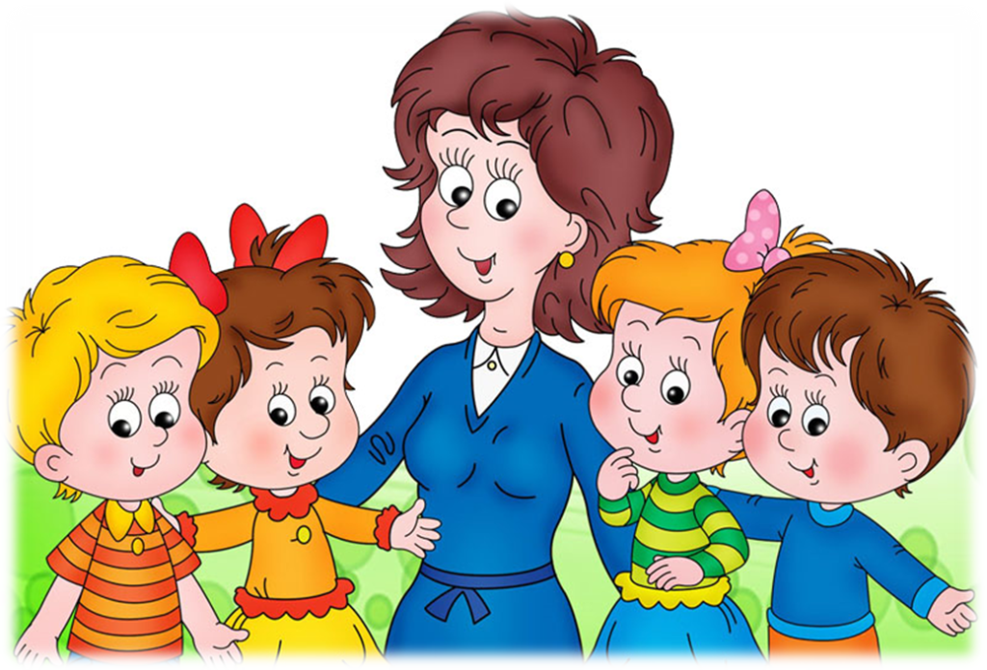
Основная образовательная программа
Разрабатывается и утверждается ДОУ самостоятельно в соответствии с настоящим Стандартом и с учётом Примерных программ
Реализуется в течение всего времени пребывания детей в ДОУ
ДОУ может разрабатывать и реализовывать различные ООП с разной продолжительностью пребывания детей в течение суток в ОУ

Slide 12
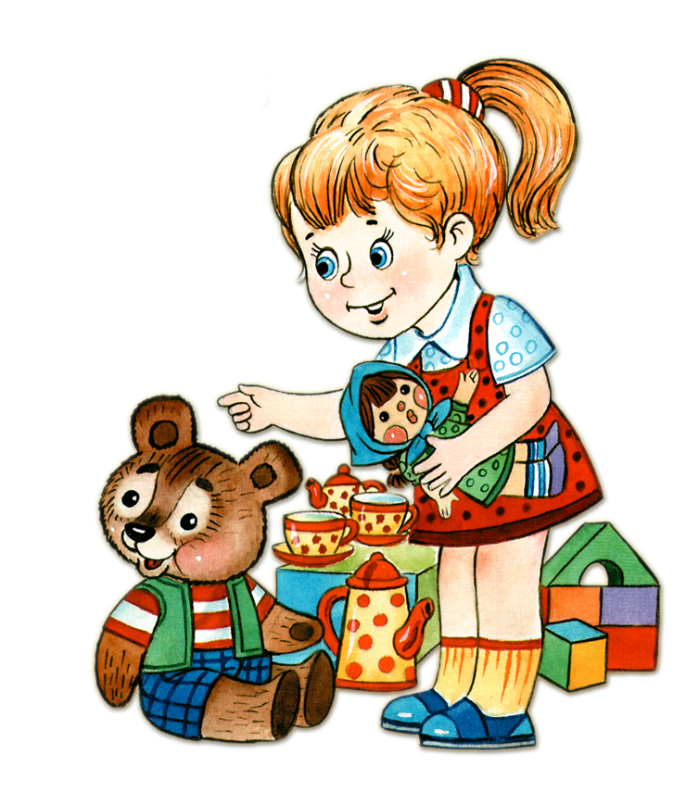
Основная образовательная программа
Физическое
развитие
Социально-коммуникативное развитие
Художественно-эстетичесое развитие
Познавательное развитие
Речевое развитие

Slide 13
Физическое развитие
Цель
гармоничное физическое развитие
формирование интереса и ценностного отношения к занятиям физической культурой
формирование основ здорового образа жизни
Задачи
Оздоровительные
охрана жизни и укрепление здоровья, обеспечение нормального функционирования всех органов и систем организма
всестороннее физическое совершенствование функций организма
повышение работоспособности и закаливание
Образовательные
формирование двигательных умений и навыков
развитие физических качеств
овладение ребенком элементарными знания- ми о своем организме, роли физических упражнений в его жизни, способах укрепления собственного здоровья
Воспитательные
формирование интереса и потребности в занятиях физическими упражнениями
разностороннее гармоничное развитие ребенка (не только физическое, но и умственное, нравственное, эстетическое, трудовое)

Slide 14
Социально-коммуникативное развитие
Основная цель
позитивная социализация детей дошкольного возраста,
приобщение к социокультурным нормам, традициям семьи, общества и государства
Задачи социально-коммуникативного развития
Усвоение норм и ценностей, приня-тых в обществе, включая моральные и нравственные
ценности
Развитие общения
и взаимодействия
ребёнка со взрослыми
и сверстниками
Становление самостоятельности, целенаправленности и саморегуляции собственных действий
Развитие социаль-ного и эмоциональ-ного интеллекта,
эмоциональной отзывчивости,
сопереживания
Формирование уважительного отношения и чувства принадлежности к своей семье и к сообществу детей и взрослых в Организации
Формирование позитивных установок к различным видам труда и творчества
Формирование основ безопасного поведения в быту, социуме, природе
Формирование готовности
к совместной деятельности
со сверстниками

Slide 15
Речевое развитие
Основная цель
Формирование устной речи и навыков речевого общения с окружающими на основе овладения литературным языком своего народа
Задачи речевого развития
Овладение речью как средством общения и культуры
Обогащение
активного словаря
Развитие связной, грамматически правильной диалогической и монологической речи
Развитие речевого творчества
Знакомство с книжной культурой, детской литературой, понимание на слух текстов различных жанров детской литературы
Формирование звуковой аналитико-синтетической активности как предпосылки обучения грамоте
Развитие звуковой и интонационной
культуры речи, фонематического слуха

Slide 16
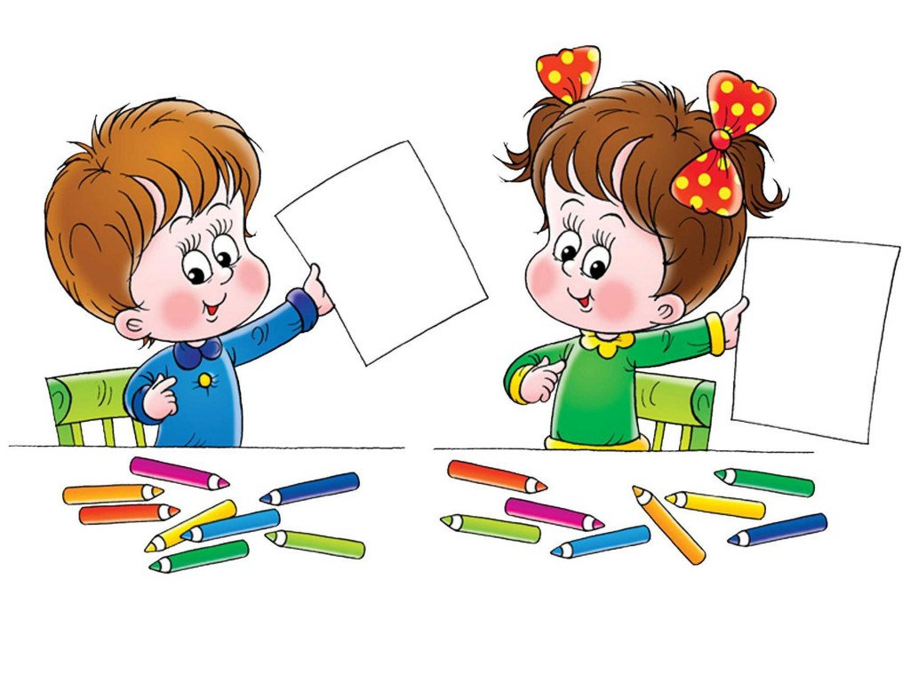
Художественно-эстетическое развитие
Развитие предпосылок ценностно – смыслового восприятия и понимания произведений искусства (словесного, музыкального, изобразительного), мира природы
Становление эстетического отношения к окружающему миру
Формирование элементарных представлений о видах искусства
Восприятие музыки, художественной литературы, фольклора
Стимулирование сопереживания персонажам художественных произведений
Реализация самостоятельной творческой деятельности детей (изобразительной, конструктивно-модельной, музыкальной и др.)

Slide 17
Требования к условиям реализации ООП
психолого-педагогические условия
кадровые условия
материально-технические условия
финансовые условия
развивающая предметно-пространственная среда

Slide 18
Требования к психолого-педагогическим условиям реализации ООП
уважение взрослых к человеческому достоинству детей
поддержка взрослыми доброжелательного отношения детей друг к другу
поддержка разумной инициативы и самостоятельности детей
использование форм и методов работы с детьми, в соответствии с их возрастными и индивидуальными особенностями
учет интересов и возможностей каждого ребенка
возможность выбора детьми материалов, видов активности, партнеров по деятельности
защита детей от всех форм физического и психического насилия

Slide 19
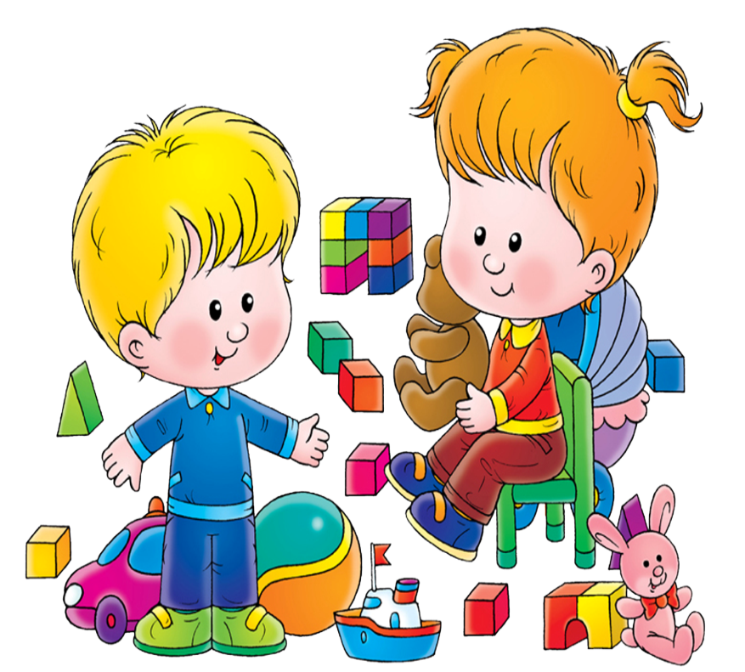
Требования к развитию развивающей предметно-пространственной среде
РЕАЛИЗАЦИЯ ПРОГРАММЫ
ВОЗРАСТНЫЕ ОСОБЕННОСТИ ДЕТЕЙ
НАЦИОНАЛЬНЫЕ, КЛИМАТИЧЕСКИЕ ОСОБЕННОСТИ

Slide 20
Требования к кадровым условиям реализации ООП
Квалификация педагогических и учебно-вспомогательных работников должна соответствовать квалификационным
характеристикам, установленным в Едином квалификационном
справочнике должностей
руководителей,
специалистов и служащих.

Slide 21
Требования к материально-техническим условиям реализации ООП
санитарно-эпидемиологические правила и нормативы
требования к пожарной безопасности
требования к средствам обучения и воспитания
оснащенность помещений РППС
материально-техническое обеспечение программы

Slide 22
Требования к финансовым условиям реализации ООП
обеспечивать реализацию Программы
отражать структуру и объем расходов, необходимых для реализации Программы
обеспечивать возможность выполнения требований Стандарта к условиям реализации и структуре Программы;

Slide 23
Требования к результатам освоения ООП ДО
Требования Стандарта к результатам освоения Программы представлены в виде целевых ориентиров дошкольного образования, которые представляют собой социально-нормативные возрастные характеристики возможных достижений ребенка на этапе завершения уровня дошкольного образования.
Целевые ориентиры не подлежат непосредственной оценке и не являются основанием для их формального сравнения с реальными достижениями детей.

Slide 24
Каково участие родителей?
Родители вправе выбирать любую форму получения образования. Это и частные сады, семейные, при этом они вправе «на любом этапе обучения продолжить образование в образовательной организации» Статья 44 «Закон Об образовании в РФ» «родители обязаны обеспечить получения детьми общего образования»
ФГОС До ориентирует на взаимодействие с родителями - родители должны участвовать в реализации ООП, в создании условий для полноценного и своевременного развития ребенка в дошкольном
возрасте, чтобы не упустить
важнейший период в
развитие его личности.

